Slide 1
Имена в Интернете (Domain Name System)
Протоколы Интернет (Сети-2)
УрФУ, Волканин Л.С.

Slide 2
План
— Что это ты там бормочешь? - спросил Шалтай, впервые прямо взглянув на нее. — Скажи-ка мне лучше, как тебя зовут и зачем ты сюда явилась.
— Меня зовут Алиса, а...
— Какое глупое имя, - нетерпеливо прервал ее Шалтай-Болтай. - Что оно значит?
— Разве имя должно что-то значить? – проговорила Алиса с сомнением.
— Конечно, должно, - ответил Шалтай-Болтай и фыркнул.
Системы имён
Как выбирать имена
Разрешение (поиск значения) имён
Взгляд на DNS со стороны клиента
Хранение данных на сервере

Slide 3
Системы имён

Slide 4
Необходимость имён
Магическое число7 ± 2 — Джордж Миллер (Bell Labs)
Кратковременная память человека способна запоминать в среднем девять двоичных чисел, восемь десятичных чисел, семь букв алфавита и пять односложных слов
ёмкость кратковременной памяти увеличивается за счёт группировки объектов (Chunking)
ФСБКМСМЧСЕГЭ — можно запомнить только несколько букв
а если сгруппировать?
ФСБ КМС МЧС ЕГЭ

Slide 5
Пространство имён (namespace)
Некоторое множество, под которым подразумевается модель, абстрактное хранилище или окружение, созданное для логической группировки уникальных идентификаторов (имён)
Идентификатор, определенный в пространстве имён, ассоциируется с этим пространством.
Один и тот же идентификатор может быть независимо определён в нескольких пространствах.
Свойства:
Размер (длина имени) и максимальное количество имён
Правила написания (синтаксис) и валидность
Архитектура пространства и семантика

Slide 6
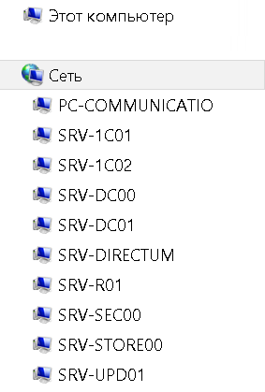
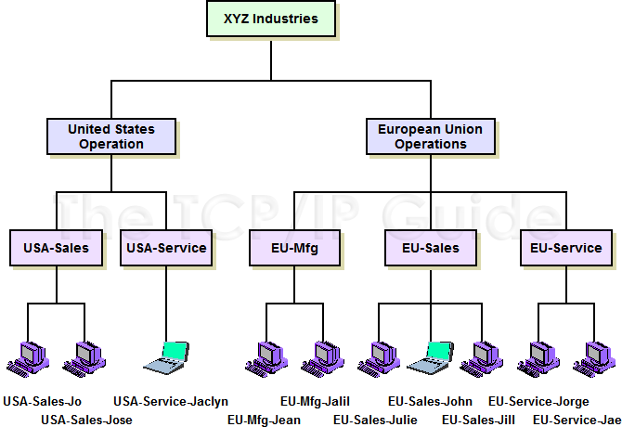
Архитектура пространства имён
Плоская (Flat) Иерархическая (Hierarchical, Structured)

Slide 7

Ономатет. Схема именования
Или как выбрать имя серверу?
RFC 1178 «Choosing a Name for Your Computer»
RFC 2100 «The Naming of Hosts»
https://habrahabr.ru/post/93423 — Именование узлов в сети
http://namingschemes.com — источник названий

Slide 8
Как планировать название?
Определитесь с размером нумерации. Возможно, всё обойдётся s1-s5 для серверов и парочкой устройств r1-r2
Выпишите все существующие названия и аббревиатуры, попытайтесь продумать их на хотя бы полгода в будущее и представьте себе появление такого же, но в другом здании
Определитесь, можете ли вы переименовывать устройства? Маршрутизатор ? Почтовый сервер ? Контроллера домена ? Файловый сервер, на который у всех ссылки на файлы ?
Сделайте пару десятков названий, посмотрите, читаемы ли они (т.е. понятно ли «что это»), попробуйте это напечатать
Проверьте, нет ли там конфиденциальной информации (лучше уточнить у начальства, что есть «конфиденциальная» — имя фирмы, город, адрес, номер филиала)

Slide 9
Система имён DNS Domain Name System

Slide 10
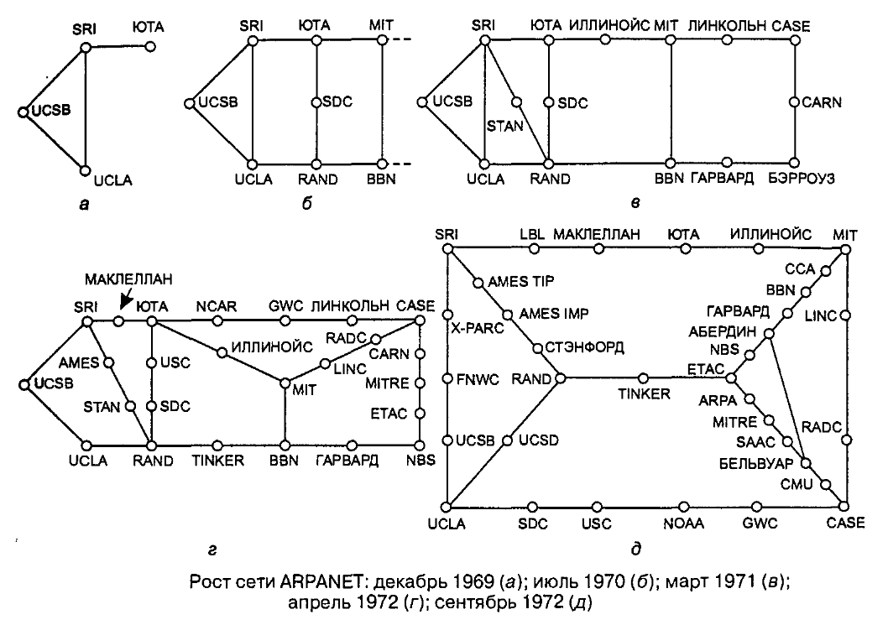
Предыстория

Slide 11
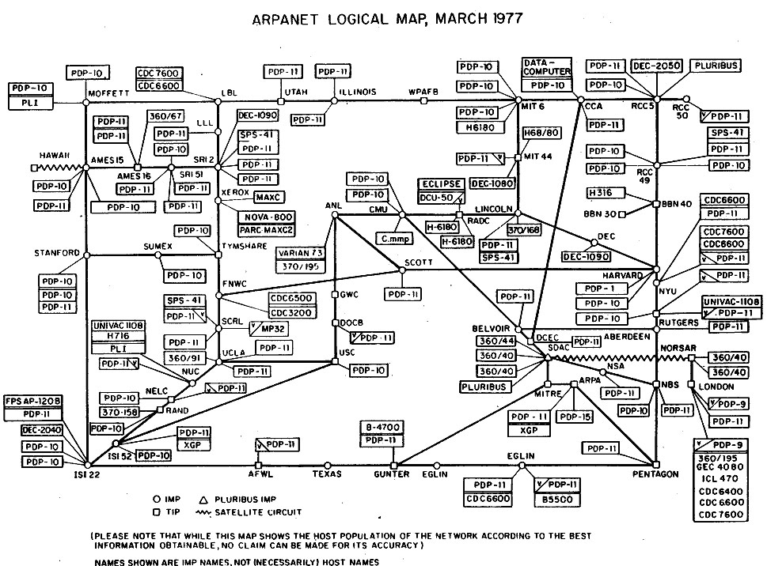
Предыстория

Slide 12
HOSTS.TXT
Всю информацию по узлам, в частности необходимую для взаимных преобразований имен и адресов узлов ARPAnet, содержал единственный файл HOSTS.TXT
RFC 952 — DoD INTERNET HOST TABLE SPECIFICATION
За файл HOSTS.TXT отвечал Сетевой информационный центр (NIC, Network Information Center) Стэнфордского исследовательского института (SRI, Stanford Research Insitute)
Проблемы:
Нагрузка на сеть
Конфликты имен
Синхронизация
Невозможность масштабирования

Slide 13
DNS — Domain Name System
RFC 1034 — Domain names - concepts and facilities
RFC 1035 — Domain names - implementation and specification
Пол Мокапетрис / Paul Mockapetris
Иерархическая распределённая структура + делегирование
Сервер
Клиент (resolver)

Slide 14
Ключевые характеристики DNS
Распределённость администрирования. Ответственность за разные части иерархической структуры несут разные люди
Распределённость хранения информации. Каждый узел сети в обязательном порядке должен хранить только те данные, которые входят в его зону ответственности (authority)
Кеширование информации. Узел может хранить некоторое количество данных не из своей зоны ответственности для уменьшения нагрузки на сеть
Иерархическая структура, в которой все узлы объединены в дерево, и каждый узел может или самостоятельно определять работу нижестоящих узлов, или делегировать (передавать) их другим узлам.
Резервирование. За хранение и обслуживание своих узлов отвечают несколько серверов

Slide 15
Доменное имя
www.e1.ru
домен 1го (верхнего) уровня TLD – Top Level Domain
домен 2го уровня
домен 3го уровня
(фактически — конечная запись, RR, Resource Record)
Регистр значения не имеет
Алфавит — a-z, 0-9, дефис (-), подчеркивание (_)

Slide 16
Fully Qualified Domain Name (FQDN)
Полностью определённое имя домена — имя домена, не имеющее неоднозначностей в определении
Включает в себя имена всех родительских доменов иерархии
FQDN завершаются точкой, то есть включают корневое доменное имя, которое является безымянным
www.e1.ru.
Максимальный размер FQDN — 255 байт, с ограничением в 63 байта на каждое имя домена

Slide 17
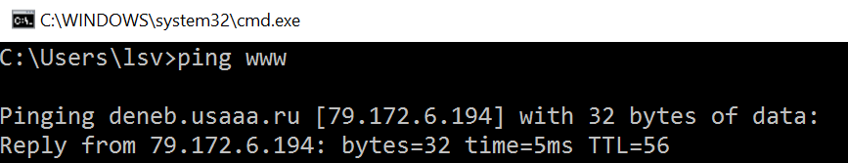
Последствия пропущенной точки
Если в конце FQDN точка не указана, в зависимости от места применения это обрабатывается по-разному:
точка автоматически добавляется (подразумевается) большинством пользовательских программ (веб-браузеры и т. д.)
имя считается относительным (то есть является дополнением к имени существующего домена)
http://lenta.ru/news/2009/10/14/se/ 13 октября 2009 года из-за пропущенной точки в скрипте обновления зоны .se (Швеция) более 900 тысяч доменных имён оказались недоступны (так как зона se (вместо se.) стала доменом второго уровня, а не первого

Slide 18
Домены верхнего уровня
RFC 2606 — Reserved Top Level DNS Names
example.com, example.org и example.net, .test, .invalid и др.
Общие домены верхнего уровня (gTLD)
Изначально — .com, .edu, .gov, .mil, .net, .org, .int
Без регистрационных ограничений — .com, .net, .org, .info, .biz, .name …
На 41-й конференции ICANN в 2011 году была принята программа New gTLD, теперь gTLD могут регистрировать на себя юридические лица
Национальные, географические домены (ccTLD)
По кодам ISO — .ru и другие .uk, .su .am, .io, .me, .to, .tv
Интернационализованные домены (IDN)
Технические (in-addr.arpa)

Slide 19
Длинные доменные имена
llanfairpwllgwyngyllgogerychwyrndrobwyll-llantysiliogogogoch.com — название деревни Лланвайр-Пуллгвингилл в Уэльсе на острове Англси, означающее «Церковь Святой Марии в ложбине, заросшей белым орешником, около быстрого водоворота, неподалёку от церкви Святого Тисилио и красной пещеры»
zzzzzzzzzzzzzzzzzzzzzzzzzzzzzzzzzzzzzzzzzzzzzzzzzzzzzzzzzzzzzzz.ru — «самый последний домен Рунета

Slide 20
Разрешение имён

Slide 21
Разрешение имени
Поиск значения, связанного с идентификатором в пространстве имён
Если речь идёт об имени узла в сети, то чаще всего подразумевается процесс определения IP-адреса по имени
Услышу на экзамене только такое определение — буду ругаться и снижать оценку
Используются разные способы поиска в зависимости от системы имён, программной среды и протоколов

Slide 22
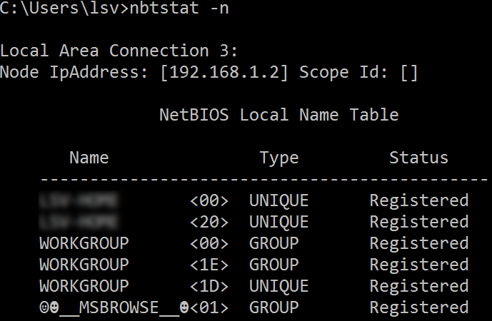
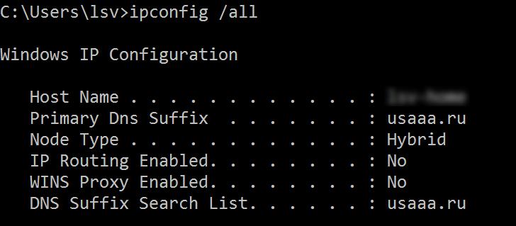
Плоские имена (не DNS)
В Novell NetWare, IBM OS/2 и Windows старых версий использовались плоские имена
Для разрешения имени преимущественно используются широковещательные запросы
В NetBIOS режим зависит от типа узла
WINS — Windows Internet Name Server

Slide 23
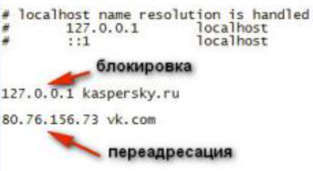
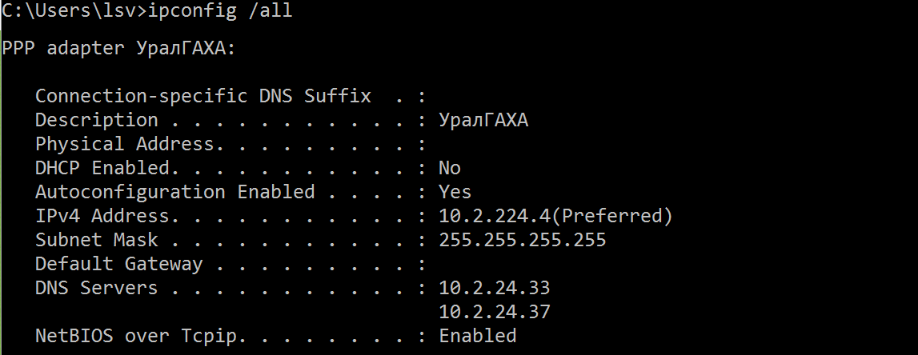
Разрешение имён в DNS или как работает resolver
socket.gethostbyname(hostname)
Посмотреть в кеш ipconfig /displaydns ipconfig /flushdns
Посмотреть собственное имя
Посмотреть в локальной таблице имён /etc/hosts %windir%\system32\drivers\etc\hosts
Спросить у сервера DNS /etc/resolv.conf ipconfig /all

Slide 24
Разрешение имён в DNS или как работает сервер
Клиентские запросы и ответы — 53/udp
Часто — BIND (Berkeley Internet Name Domain), демон named
Посмотреть в кеш
Посмотреть в локальной таблице имён (DNS zone, зона DNS)
Если настроен, спросить у вышестоящего сервера (forwarder)
Провести поиск начиная с корня системы имён — .

Slide 25
Кеш сервера DNS
Кешируются и отрицательные ответы тоже!
Windows Dnscmd /ClearCache Clear-DnsServerCache в Powershell
How To Flush Linux / UNIX DNS Cache www.cyberciti.biz/faq/rhel-debian-ubuntu-flush-clear-dns-cache/

Slide 26
Описание зоны DNS

Slide 27
Понятие DNS zone
Зона — часть дерева доменных имен (включая ресурсные записи), размещаемая как единое целое на некотором DNS-сервере, а на практике для надёжности — одновременно на нескольких серверах
Целью выделения части дерева в отдельную зону является передача ответственности за соответствующий домен другому лицу или организации
Это называется делегированием
Сервер, на котором размещены ресурсные записи какой-то зоны, называется ответственным (authority) за зону
Ответы сервера на запросы о «своих» именах тоже авторитетные
Если есть только часть записей (например, в кеше), то это неавторитетный сервер / ответ

Slide 28
Понятие DNS zone

Slide 29
Это моё! И это моё... все моё!!!
На примере BIND в файле /etc/bind/named.conf
zone "e1.ru" {
type master;
file "e1.ru.txt"; // произвольное
};
или
zone "ructf.net" {
type slave;
masters {194.226.244.126;};
file "/etc/bind/zones/ructf.net";
};

Slide 30
Файл зоны
<blank>[<comment>]
$ORIGIN <domain-name> [<comment>]
$INCLUDE <file-name> [<domain-name>] [<comment>]
<domain-name><rr> [<comment>]
<blank><rr> [<comment>]
Содержимое RR-записи (Resource Record)
[<TTL>] [<class>] <type> <RDATA>
[<class>] [<TTL>] <type> <RDATA>
; комментарии

Slide 31
Пример
$ORIGIN .
$TTL 36000 ; 10 hours
ructf.net IN SOA ns.urgu.org. znick.hackerdom.ru. (
2015072101 ; serial
86400 ; refresh (1 day)
600 ; retry (10 minutes)
86400 ; expire (1 day)
86400 ; minimum (1 day)
)
$TTL 86400 ; 1 day
NS ns.urgu.org.
NS ns.usaaa.ru.
A 194.226.244.126
$ORIGIN ructf.net.
mail CNAME ghs.google.com.
www CNAME ructf.net.

Slide 32
Запись имён доменов
zone "rucft.net"....
В файле написано и это означает
www www.ructf.net. (иногда надо $ORIGIN)
www.ructf.net www.ructf.net.ructf.net.
www.ructf.net. www.ructf.net.
Как добавить запись «без имени», т.е. совпадающую с доменом ?
$ORIGIN ructf.net.
A 194.226.244.126
или
ructf.net. A 194.226.244.126

Slide 33
В описании RR используются
. — от корня
@ — Отдельно стоящий символ @ обозначает текущий суффикс по умолчанию (имя зоны)
\DDD — восьмеричная запись произвольного символа
() — скобки используются для группировки данных, которые записываются в несколько строк. По сути дела, в пределах круглых скобок не происходит распознавание конца строки

Slide 34
Поле TTL
TTL (Time To Live) – время в секундах, в течение которого данная запись сохраняется в кэше (32 бит)
RFC1035: Если это поле TTL пусто, то по умолчанию принимается значение, указанное в параметре minimum поля данных записи SOA для данной зоны.
RFC2308: Время негативного кэширования и директива управления $TTL.

Slide 35
Поле TYPE
SOA (Start Of Authority)
NS (Name Server)
A (Address)
MX (Mail eXchanger)
CNAME (Canonical NAME)
PTR (PoinTeR)
WKS (Well Known Services)
и другие типы записей

Slide 36
Поле CLASS
(Из RFC 1035, стр. 13)
Поле CLASS присутствует в записях ресурсов. Определены следующие мнемоники и значения:
IN 1: класс Интернет
CS 2: класс CSNET (вышел из употребления, используется только
в примерах устаревших документов RFC)
CH 3: класс CHAOS
HS 4: класс Hesiod
Я никогда не видел на практике классов, отличных от IN

Slide 37
Ресурсная запись SOA
Start of Authority — первая запись зоны
owner ttl class SOA source-dname mbox (
serial
refresh
retry
expire
minimum
)
ructf.net IN SOA ns.urgu.org. znick.hackerdom.ru. (
2015072101 ; serial
86400 ; refresh (1 day)
600 ; retry (10 minutes)
86400 ; expire (1 day)
86400 ; minimum (1 day)
)

Slide 38
Ресурсная запись NS
Name Server
DNS-имя ответственного сервера (не IP-адрес)
owner ttl class NS name-server-dname
Примеры
volkanin.ru. NS dns1.yandex.net
$ORIGIN e1.ru.
NS ns1.e1.ru. ; или ns1
ns1 A 212.193.163.6

Slide 39
Ресурсная запись A / AAAA
IPv4-адрес
owner ttl class A address
AAAA – IPv6-адрес

Slide 40
Ресурсная запись CNAME
Canonical name
owner ttl class CNAME canonical-dname
mail CNAME ghs.google.com.
www CNAME ructf.net.

Slide 41
Ресурсная запись MX
Mail exchanger
Подробнее рассмотрим позже
В значении несколько полей
owner ttl class MX preference exchange-dname
ructf.net. MX 1 aspmx.l.google.com.
ructf.net. MX 5 alt1.aspmx.l.google.com.

Slide 42
Ресурсная запись SRV
Поиск параметров подключения по имени сервиса
owner ttl class SRV Priority Weight Port Target
_jabber._tcp.ructf.net. SRV 5 0 5269 xmpp-server.l.google.com.
_xmpp-server._tcp.ructf.net. SRV 5 0 5269 xmpp-server.l.google.com.

Slide 43
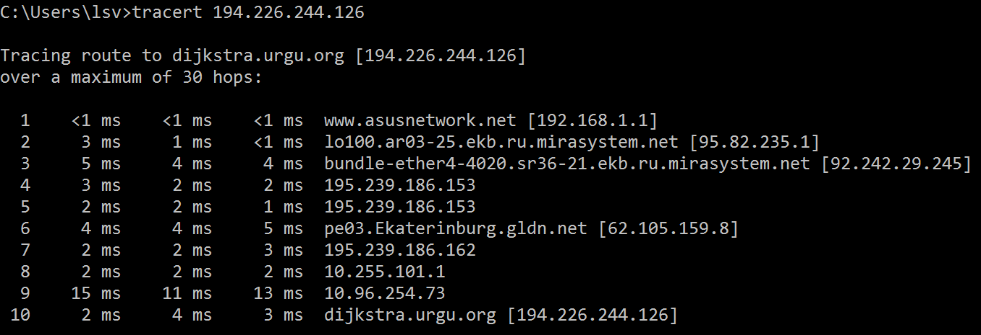
Ресурсная запись PTR
Обратное преобразование — из IP в имя
Специальный «технический» домен
126.244.226.194.in-addr.arpa. IN PTR dijkstra.urgu.org.
Почему байты IP-адреса в обратном порядке?

Slide 44
Round robin
Если несколько записей одного типа для одного имени?
NS ns.urgu.org.
NS ns.usaaa.ru.

Slide 45
Формат сообщения

Slide 46
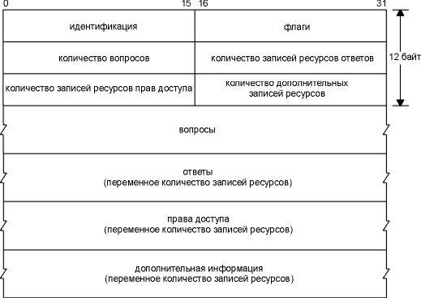
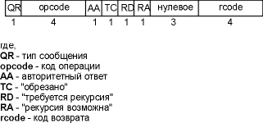
Общий вид пакета

Slide 47
Формат заголовка

Slide 48
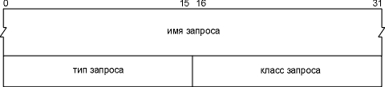


Формат раздела вопроса
Представление имени домена gemini.tuc.noao.edu.
Используется алгоритм сжатия, исключающий необходимость повторять имена. Целое доменное имя или несколько меток в конце доменного имени могут заменяться ссылкой на предшествующее вхождение
Указатель состоит из двух октетов

Slide 49
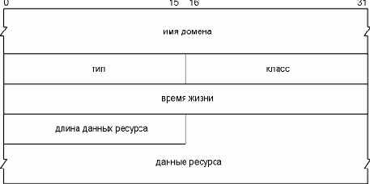
Формат раздела ответа

Slide 50
Работа с пакетами DNS
Сформировать
dig
вручную в python / perl и т.д.
Посмотреть
Wireshark
https://github.com/volkanin/inetsvcs
Nszoom.pl

